Slide 1
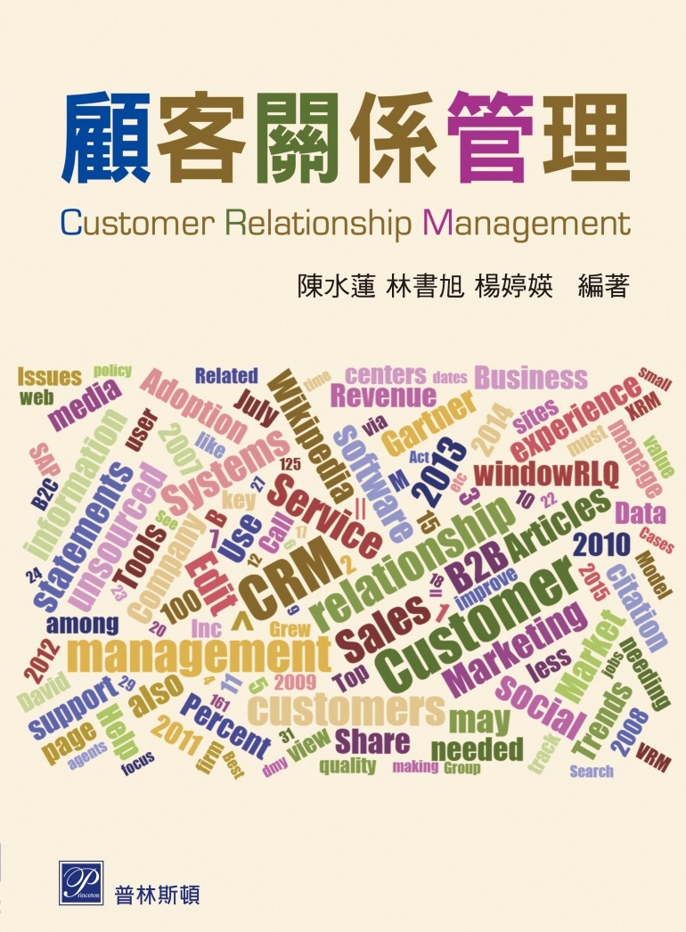
Ch9
顧客關係 ─ 顧客忠誠度
陳水蓮 林書旭 楊婷媖 編著

Slide 2
9.1 何謂顧客忠誠度
9.2 顧客忠誠度維繫策略
9.3 顧客忠誠計畫
9.4 結 論

Slide 3


中國信託與COSTCO 的聯名卡走入歷史
好市多90 萬聯名卡 爆換卡潮
問題討論：
就案例分兩個層面來看，一為好市多的會員卡制度是顧客忠誠計畫模式的哪一種型態表現？此企業所展現出來的顧客忠誠策略為何？另一方面為什麼各家銀行都想要獲得好市多的聯名卡發卡權？有什麼利益或顧客忠誠的效果存在嗎？

Slide 4
9.1 何謂顧客忠誠度
顧客忠誠度 (customer loyalty) 係指顧客忠誠之程度高低，這是一種被量化的量測觀念。
顧客忠誠度會因為品質、服務與價格等等因素之外在變化，促使顧客對企業提供之產品或勞務有主觀的感受印象，而有月暈效應產生執著而長期使用，或購入企業的產品或勞務的量化程度。

Slide 5
9.1 何謂顧客忠誠度
9.1.1 顧客關係與忠誠度
  1. 注意階段
  2. 探索階段
  3. 熟悉階段
  4. 承諾階段
  5. 離開階段
潛在顧客
瞭解階段
與其他的市面上競爭者或企業繼
續交易或購買，同時維持雙邊關係
忠誠度產生
不滿意的感知

Slide 6
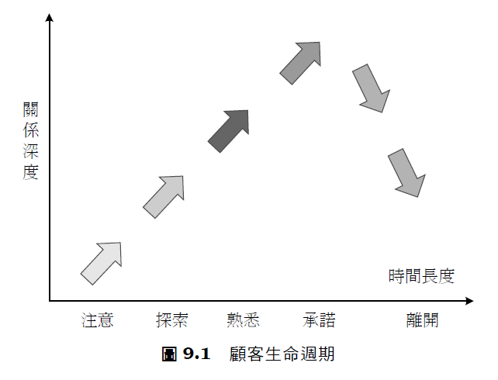
9.1 何謂顧客忠誠度
5 個階段並非按順序一定的發生，實際的經驗上有可能由第一階段就跳到任何一階段。

Slide 7
9.1 何謂顧客忠誠度
9.1.2 忠誠顧客之類型
  1. 行為型忠誠
  2. 感知型忠誠
  3. 情感型忠誠
  4. 衝動型忠誠
四種類型的忠誠顧客行為，第一與第二類的行為與感知忠誠屬性，比第三與第四類的情感與衝動屬性顧客要能維持較久的顧客關係，也比較屬於不容易離開的客群。
企業組織要維繫顧客關係管理的顧客，應當以第一類與第二類的忠誠顧客為首要目標

Slide 8
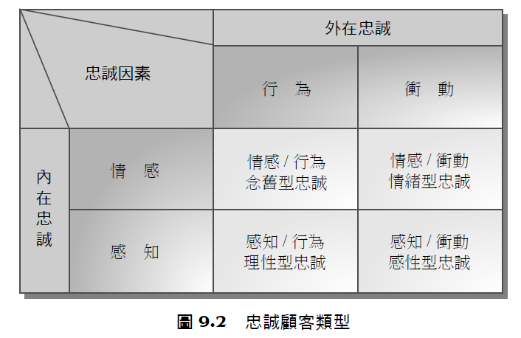
9.1 何謂顧客忠誠度

Slide 9
9.1 何謂顧客忠誠度
9.1.3 顧客忠誠與滿意度的產業特徵
理論上，滿意度與顧客忠誠度應該會正相關；但現實社會並非如此
經濟學裡面提到的不完全競爭、獨佔或寡佔的市場，就會產生顧客滿意度沒有提升但是忠誠度卻持續維持的現象；
而完全競市場就會產生滿意度提升，但是忠誠度卻很快的變化現象，以下圖9.3 形說明上述情況。

Slide 10
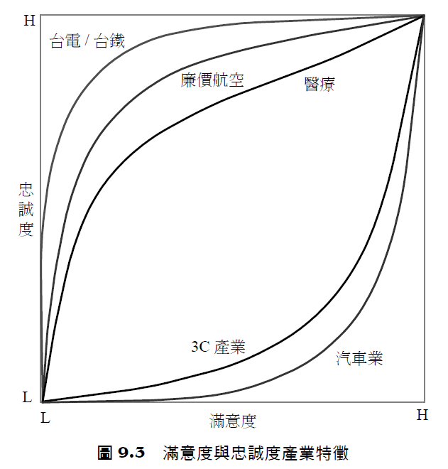
9.1 何謂顧客忠誠度

Slide 11
9.1 何謂顧客忠誠度
台電 / 台鐵 ( 國營事業 )
獨佔市場型態。滿意度的低迷，並沒有影響忠誠度的維持行為。
廉價航空業
寡佔的市場型態。犧牲滿意度去維持忠誠度。
醫療產業
不完全競爭的市場。滿意度不高但是忠誠度仍然維持。

Slide 12

9.1 何謂顧客忠誠度
3C 產業
即使對於產品或企業的滿意度有所提升，也無法確保忠誠度的正向發展。
汽車產業
顧客的滿意度只要能維持或提升那麼忠誠度也會有顯著的正相關變化，就能夠確保再次購買或推薦他人使用的機會。

Slide 13

9.2 顧客忠誠度維繫策略
忠誠度的維繫策略需要結構性的規劃或隨著市場變化狀況有所相應謀略，才能針對重要與核心的利益顧客產生互動交流，並且為企業帶來應有的銷售利益。顧客的皮夾是決定交易的關鍵，而顧客皮夾內的資源分配更是重要。
顧客份額即皮夾的分配 (share of wallet)，是類比顧客在其皮夾預算內願意拿出購買企業產品的金額，佔其皮夾預算有多少比例或額度。

Slide 14
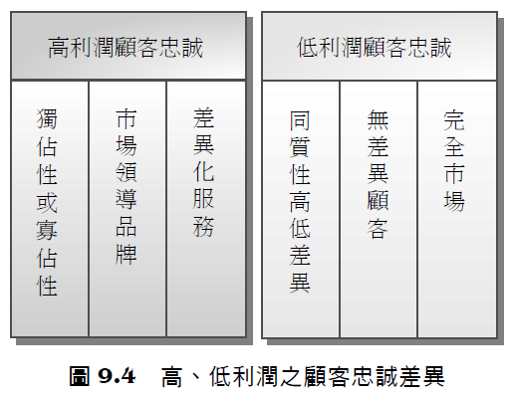
9.2 顧客忠誠度維繫策略
9.2.1 高利潤與低利潤的忠誠特徵
忠誠策略可按市場的競爭程度區分高利潤區塊與低利潤區塊的特徵，分述如下 ( 如圖9.4 )。

Slide 15
9.2 顧客忠誠度維繫策略
1. 高利潤顧客忠誠特徵
高利潤的顧客忠誠是企業最好的獲利來源，而差異化是提升競爭力的策略基礎來源，以下三點分述：
(1) 獨佔性或寡佔性的產業
位居市場食物鏈的最高主導權。顧客群沒有選擇的權利。 EX: 中油
(2) 市場領導品牌的優勢
品牌如果是居於領導的地位。 EX: APPLE、iPhone

Slide 16
9.2 顧客忠誠度維繫策略
(3) 差異化的服務內容
企業另一項維持高利潤顧客忠誠度的方法，就是提供完善或差異的服務內容，並有配套的忠誠誘因策略。
EX: 好市多 (會員制)
2. 低利潤顧客忠誠特徵
如果顧客滿意高但忠誠度低，這就表明是市場的低利潤的區塊，在此區塊應如何瞭解特徵才能訂立忠誠策略呢？以下三點分述：

Slide 17
9.2 顧客忠誠度維繫策略
(1) 同質性高低差異化產品
買方市場，因為顧客有眾多的目標可以挑選。
價格上給予致命性訂價( 一般就是相對的低價 )，或推出誘惑性的功能，但價格不提高，即提高所謂的性價比 (Cost Performance Ratio)。
(2) 無差異顧客
此類客群並沒有所謂的忠誠度可以加以開發或培養。
購買動機，只是維持在「有」或「可以用」的階段

Slide 18

9.2 顧客忠誠度維繫策略
(3) 完全市場
有大量的替代競爭者。
企業能做的只有在無形的商品領域 ──「服務」展開差異化或優質化的策略戰爭。

Slide 19
9.2 顧客忠誠度維繫策略
9.2.2 忠誠策略
考慮顧客的忠誠度策略時，需要將顧客價值也一併納入。
企業訂立忠誠策略主要是希望達到投入最小、獲益最大的原則。
有些是短期可以實現有些則是著眼於長期。
根據LV (Loyalty/Value) 象限分類如下四種型態顧客忠誠 ( 如圖9.5 )

Slide 20
9.2 顧客忠誠度維繫策略
1. 摯友型 ( 高獲利 長期高忠誠 )
不易變心
最重要的客戶
2. 蝴蝶型 ( 高獲利 短期低忠誠 )
此類的忠誠策略要採取的是明瞭短暫現象的事實，針對此段期間為此客群執行強勢優惠配套專案。
一旦想要留住此客群而增加投資，將是徒勞無功。

Slide 21
9.2 顧客忠誠度維繫策略
3. 陌生人型 ( 低獲利 短期低忠誠 )
企業需要及早分辨出來並且淘汰或放棄此類型顧客，不能也不需要投入任何資源。
4. 神秘客型 ( 低獲利 長期高忠誠 )
這類客群對於企業的貢獻度低，但是卻常期的對企業展現忠誠度。
原因分析有兩種方向，一為本身交易量小或需求量不大；
另一種為除了在企業往來以外也跟競爭對手進行交易或互動。

Slide 22
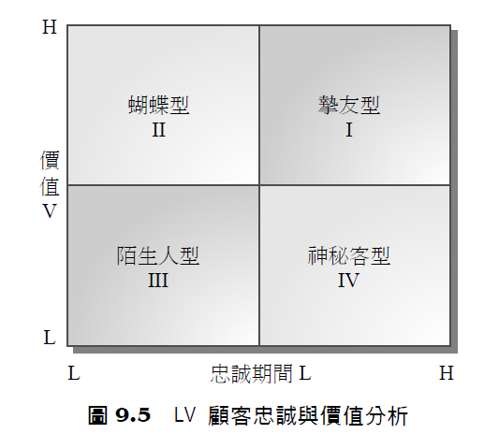
9.2 顧客忠誠度維繫策略

Slide 23

9.2 顧客忠誠度維繫策略
9.2.3 顧客轉換障礙
顧客轉換障礙就是顧客一旦停止購買交易企業的產品或勞務所設定之限制條件或障礙條款，致使顧客忠誠停留或造成其他競爭對手無法順利開拓新客源，歸納有四種情況分別說明 ( 如圖9.6 )。

Slide 24
9.2 顧客忠誠度維繫策略
獨佔型
1. 服務轉換障礙
2. 資源轉換障礙
3. 經濟轉換障礙
4. 契約轉換障礙
先購買基礎服務項目才能加購加值服務。 EX: 電玩積分
健身房年費
電信合約 (違約條款賠償)

Slide 25
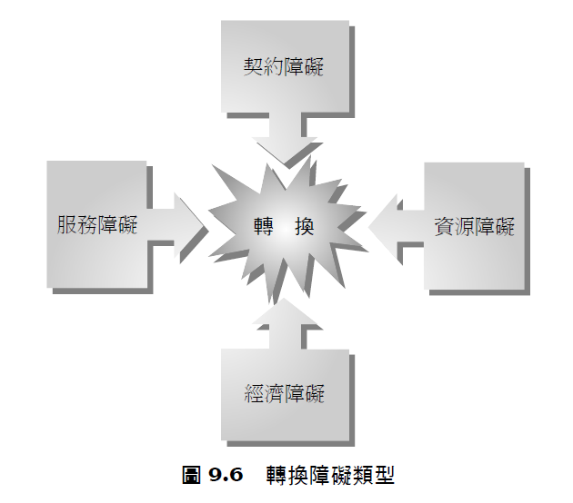
9.2 顧客忠誠度維繫策略

Slide 26

9.3 顧客忠誠計畫
顧客忠誠計畫 (customer royalty plan, CRP)，係指企業或廠商對於消費者或顧客提供有計畫的系列優惠配套方案，或加值服務等等其他獎勵方案，達到忠誠顧客目的並且提升消費、掌握核心顧客。
利用忠誠計畫製造轉換障礙，基本原理就是增加轉換成本、及顧客的轉換難度。
顧客忠誠計畫是激勵顧客持續的回流的必要措施。

Slide 27
9.3 顧客忠誠計畫
9.3.1 顧客忠誠計畫的模式
企業可以明確的知道，建立顧客忠誠計畫是要增加顧客份額即皮夾的分配，讓顧客的貢獻度與長期的收入穩定增加
不過要考量的是企業資源的有限條件，資源投入及管理幅度要能夠相應的配合，才不至於發生不能到位的窘境。
顧客忠誠的模式較典型的有以下四種型態 ( 如圖9.7 )。

Slide 28
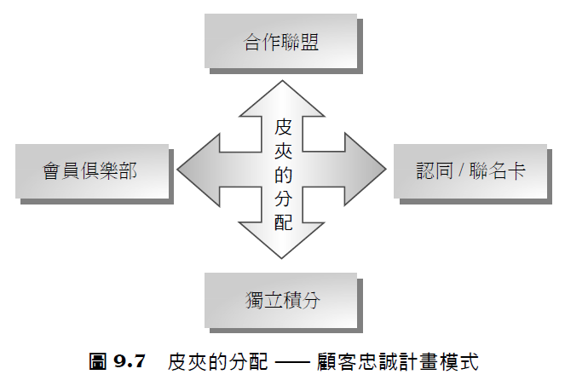
9.3 顧客忠誠計畫

Slide 29
9.3 顧客忠誠計畫
1. 合作聯盟模式
合作聯盟積分，是指眾多不同的合作夥伴同用一個積分系統，創建一個封閉式的策略平台，只要加入這樣的忠誠計畫，如此顧客可憑一張積分卡就能在不同商家累計積分，快速獲得在聯盟內的各個會員所提出的各項服務獎勵回饋。例如航空公司加入的星空聯盟

Slide 30
9.3 顧客忠誠計畫
2. 認同卡與聯名卡
認同卡就是非營利組織，而聯名卡是營利性組織，這兩種是不同營業性質與銀行合作發行的信用卡。
就認同卡而言，當顧客們消費時發行卡片的銀行就會按消費金額提撥某一定比例的回饋金給這個組織當為經費使用，聯名卡是希望擴大顧客群、增加銷售量。

Slide 31
9.3 顧客忠誠計畫
3. 獨立積分計畫
企業提供顧客對本身的產品與勞務之消費或交易行為，採取獎勵行動提供積分累計
市場上最常見的一種忠誠計畫模式
留意成本問題:往往為了積分內容的豐富，產生了所提供的優惠決算成本過高
容易模仿
資訊科技探勘出消費模式，進而發展出另一種積分忠誠策略是目前最佳的方法
階梯式方法，區分客群

Slide 32
9.3 顧客忠誠計畫
4. 會員俱樂部
俱樂部會員制是讓顧客或消費者與企業的互動深入，且忠誠度更高的計畫，這是適合用於顧客群相對集中，有一定的經濟條件者，個別顧客或消費者其創造之貢獻度非常高，同時企業提供的商品或服務是與消費者維持緊密的聯絡。
會員制的俱樂部創造的是一種「獨特性與客製的專屬區」

Slide 33

9.3 顧客忠誠計畫
4. 會員俱樂部 (續)
此類型忠誠計畫為企業帶來綜效有：
(1) 結構式行銷：意即顧客會對其熟識或周遭人員推銷與推薦。
(2) 雙方互動：促進產品精進。
(3) 競爭者障礙：採取固定方式將顧客們納入體系並且形成組織，就某種程度意義即是形成競爭者障礙。

Slide 34
9.3 顧客忠誠計畫
9.3.2 顧客忠誠度的衡量
顧客的數量，簡單的根據消費金額或記錄可以計算出，但是忠誠度是一種無形的態度與行為，較難以量化，以下三種指標分為主要指標與附加指標，進行不同層次的忠誠度衡量，依序說明如圖9.8。

Slide 35
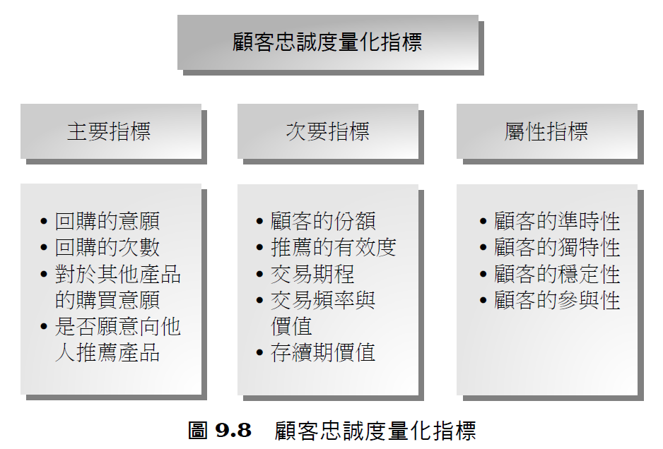
9.3 顧客忠誠計畫

Slide 36

9.3 顧客忠誠計畫
9.3.3 顧客忠誠計畫的實施原則
在實施顧客忠誠計畫時應該注意以下八點原則，以期能切中重點進行計畫。
  1. 是否有不同的核心利益
  2. 獨特個性化的服務
  3. 將資源留給核心顧客
  4. 有形獎勵措施
  5. 差異化服務
  6. 良好的溝通
  7. 超越期望的驚喜
  8. 發揮顧客價值

